Slide 1
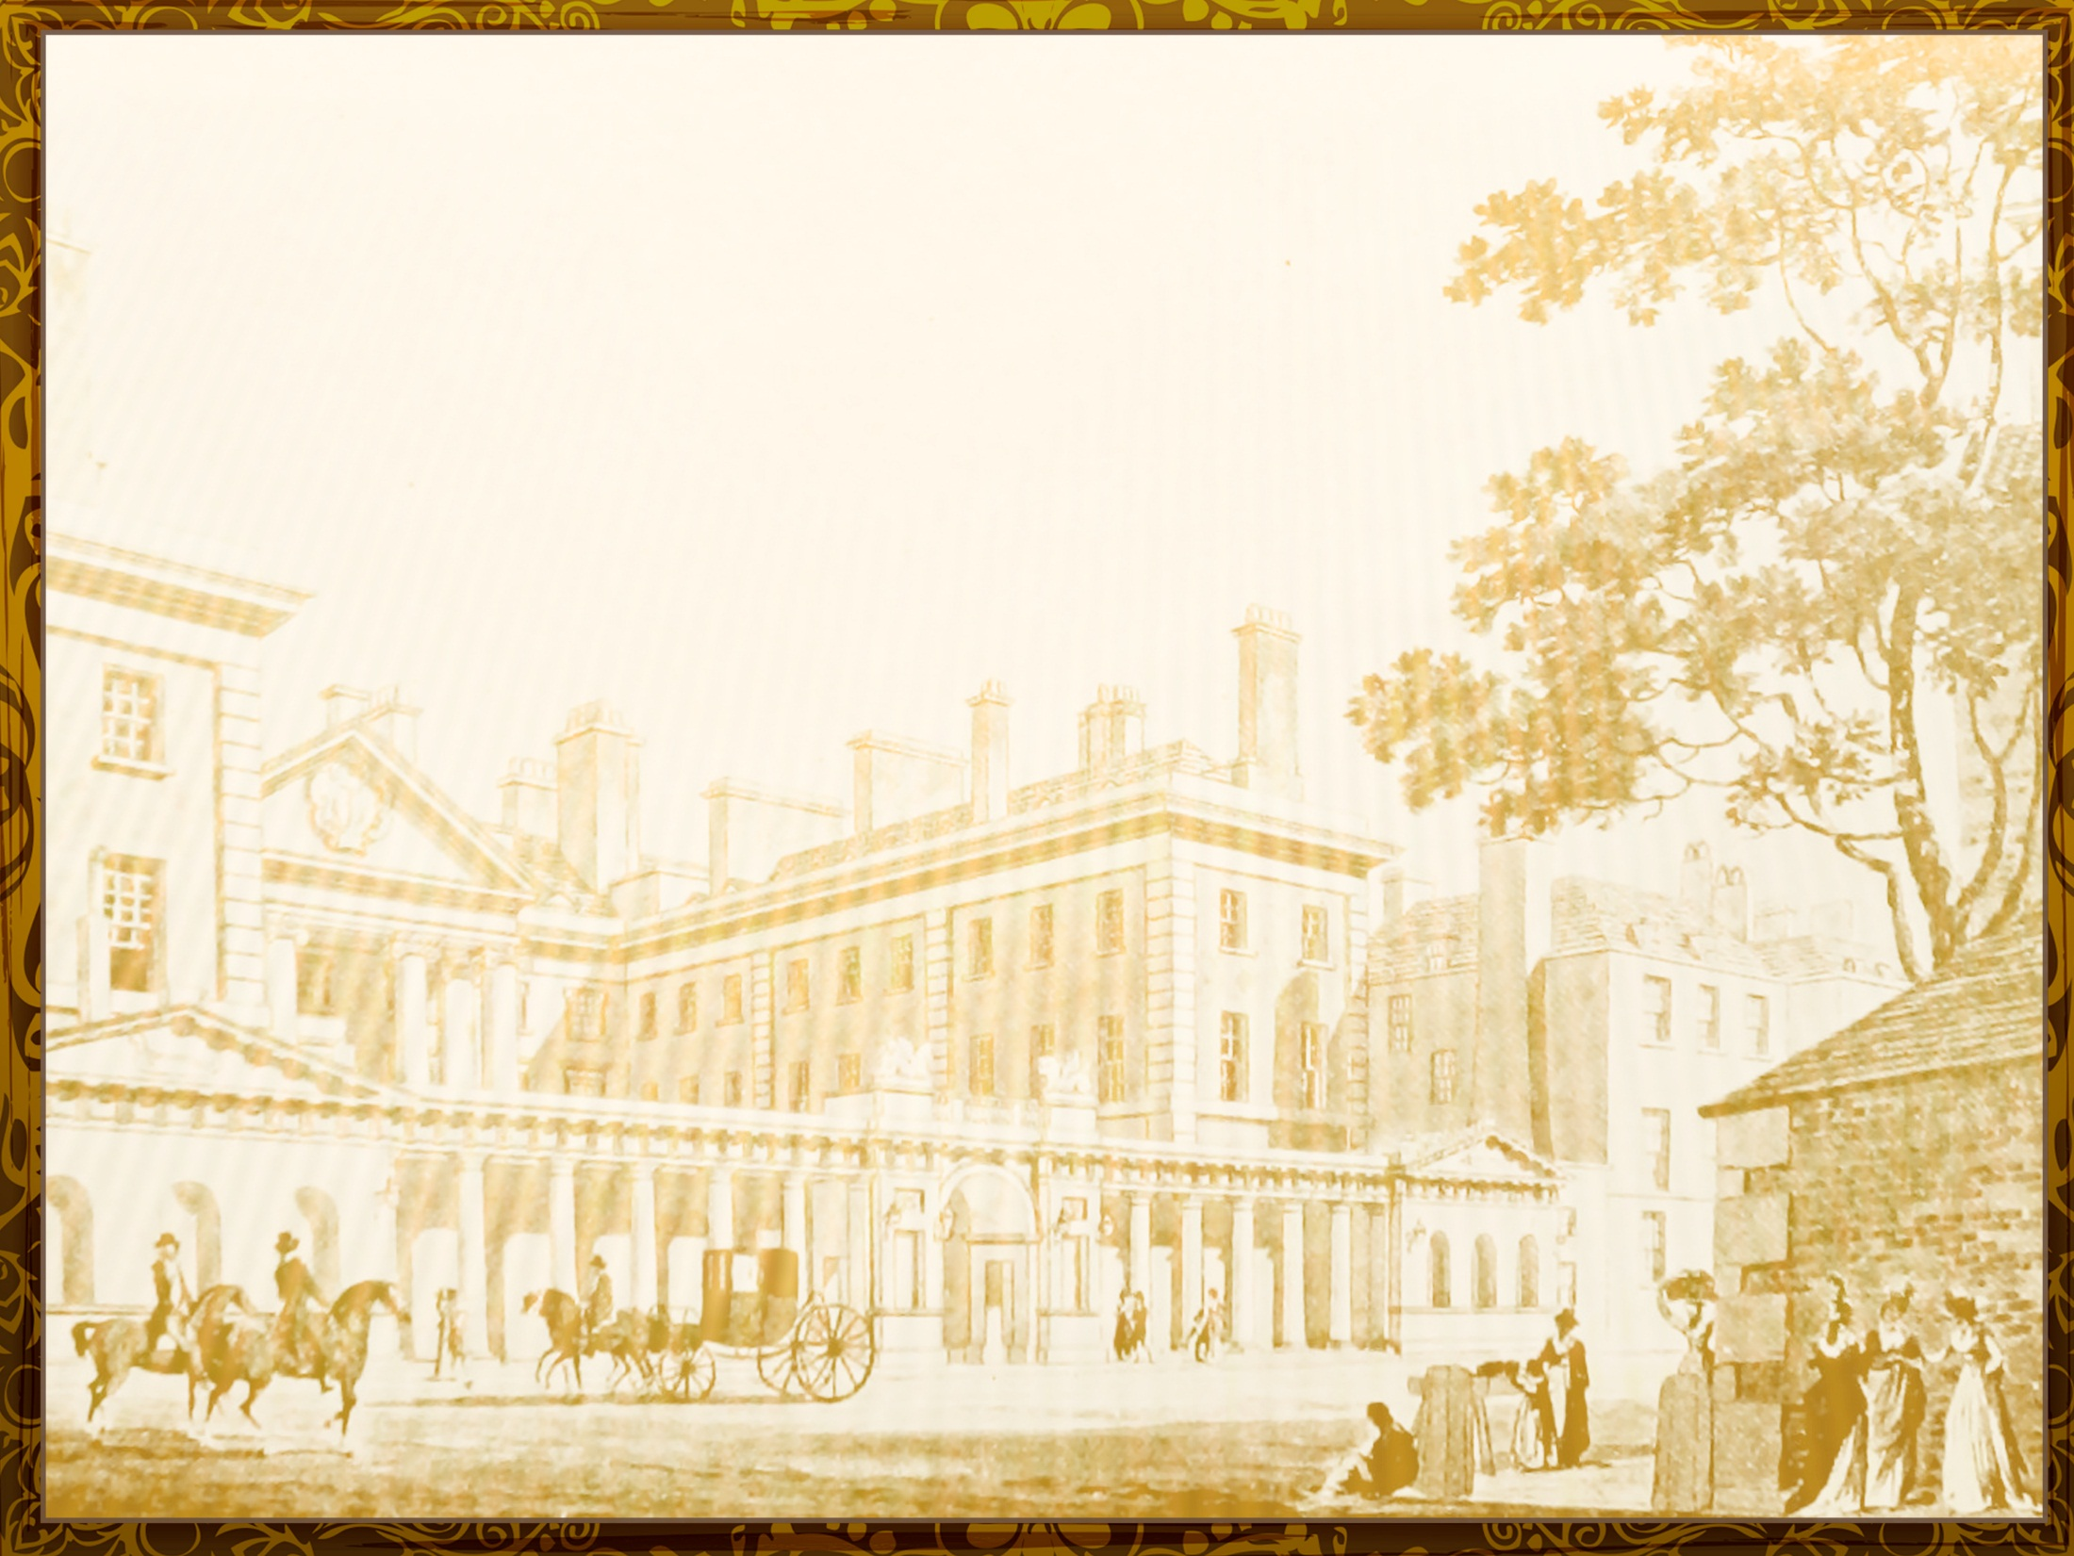
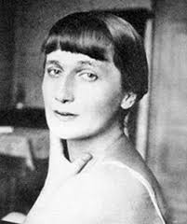
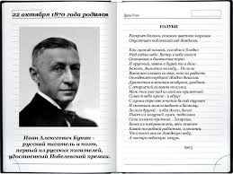
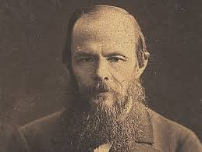
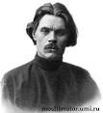
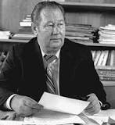
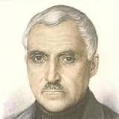
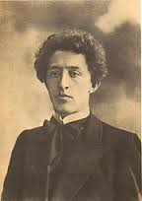
Всемирный
День писателя

Slide 2
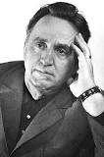
(6 (19) сентября 1914 — 15 октября 2009 года) — русский и советский поэт, прозаик, собиратель фольклора.
(6 (19) сентября 1914 — 15 октября 2009 года) — русский и советский поэт, прозаик, собиратель фольклора.
(6 (19) сентября 1914 — 15 октября 2009 года) — русский и советский поэт, прозаик, собиратель фольклора.
(6 (19) сентября 1914 — 15 октября 2009 года) — русский и советский поэт, прозаик, собиратель фольклора.
(6 (19) сентября 1914 — 15 октября 2009 года) — русский и советский поэт, прозаик, собиратель фольклора.
марта –
Всемирный День писателя
Книга – учитель Книга – наставница, Книга – близкий товарищ и друг. Ум, как ручей, высыхает и старится, Если ты выпустишь книгу из рук
В.Боков.
Виктор Фёдорович Боков -
русский и советский поэт,
прозаик и собиратель фольклора

Slide 3
Афоризмы о писателях
Писатель должен писать. (И. Ильф и Е. Петров)
Если читатель не знает писателя, то виноват в этом писатель, а не читатель. (И. Ильф)
Оригинальнейшие писатели новейшего времени оригинальны не потому, что они преподносят нам что-то новое, а потому, что они умеют говорить о вещах так, как будто это никогда не было сказано раньше. (В. Гёте)
Кто-нибудь всегда смотрит из-за твоего плеча, как ты пишешь. Мать. Учитель. Шекспир. Бог. (М. Эмис)
Настоящий писатель - это то же, что древний пророк: он видит яснее, чем обычные люди. (А. П. Чехов)
Прежде чем начать писать, я всегда задаю себе три вопроса: что я хочу написать, как написать и для чего написать. (М. Горький)
Название презентации

Slide 4
Иванов
Анатолий Степанович
(1928 - 1999)
Основными темами произведений
А. С. Иванова является тема революции в сибирских сёлах, коллективизации и Великой Отечественной войны. Среди наиболее известных его произведений следует отметить такие произведения, как «Тени исчезают в полдень» и «Вечный зов». По этим книгам в 1970—1980-е годы были поставлены многосерийные телефильмы, пользующиеся большой популярностью. Иванов писал, что «поставил себе целью показать, как советская действительность очищает людей от скверны капиталистических пережитков»

Slide 5
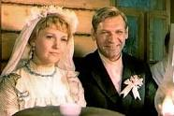
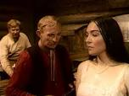
Роман
«Тени исчезают в полдень»
История небольшой сибирской деревни Зелёный Дол стала отражением судьбы всей России и Советского Союза за 70 первых лет XX века: последние годы царской России, гражданская война, коллективизация, Великая Отечественная война,послевоенное строительство.
Наследники богатых сибирских семей Константин Жуков и Серафима Клычкова после поражения в Гражданской войне белых армий и лесных полуповстанческих-полубандитских отрядов оседают с чужими паспортами в таёжной деревне. Они хотят лишь переждать трудные времена, дождаться падения Советской власти, бороться с ней изнутри, ускоряя возврат прежних порядков. Но десятилетие за десятилетием новая власть становится крепче, новые поколения рождаются и строят свою жизнь. Даже их собственные дети: Фёдор и Варя, — для которых они крестьяне Устин и Пистимея Морозовы, вырастают чужими их образу жизни и ценностям.

Slide 6
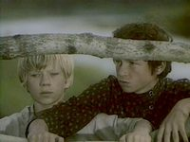
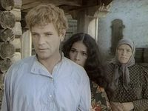
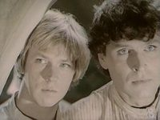
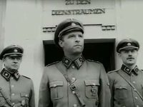
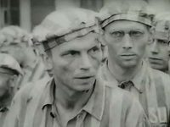
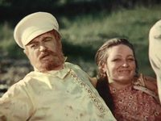
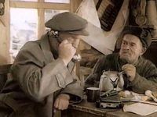
Роман «Вечный зов» (кадры из к/ф)
Текст

Slide 7
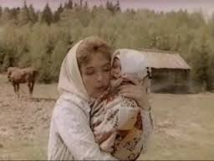
В романе «Вечный зов», который автор посвятил своим детям, Ирине и Сергею, создан ряд неординарных, самобытных образов: Поликарпа Кружилина, Панкрата Назарова, Якова Олейникова, Анны Кафтановой, Анфисы Инютиной и др.
В центре повествования – род Савельевых –
три поколения одной сибирской семьи.
Сквозь события, происходящие в Шантаре
и Михайловке, легко просматривается история
страны первой половины 20 века.
В трудных судьбах героев произведения,
их характерах и поступках проявляется
трагическое и героическое дыхание истории. Для автора важна мысль, что живая связь времён не прерывается ни на миг, что благополучие нации и государства обеспечивается преемственностью поколений.
история страны первой половины 20 века. В трудных судьбах героев произведения, их характерах и поступках проявляется трагическое и героическое дыхание истории. Для автора важна мысль, что живая связь времён не прерывается ни на миг, что благополучие нации и государства обеспечивается преемственностью поколений.
Текст

Slide 8
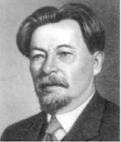
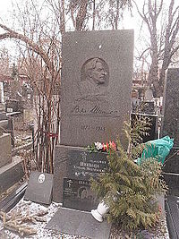
(6 (19) сентября 1914 — 15 октября 2009 года) — русский и советский поэт, прозаик, собиратель фольклора.
(6 (19) сентября 1914 — 15 октября 2009 года) — русский и советский поэт, прозаик, собиратель фольклора.
(6 (19) сентября 1914 — 15 октября 2009 года) — русский и советский поэт, прозаик, собиратель фольклора.
(6 (19) сентября 1914 — 15 октября 2009 года) — русский и советский поэт, прозаик, собиратель фольклора.
(6 (19) сентября 1914 — 15 октября 2009 года) — русский и советский поэт, прозаик, собиратель фольклора.
Вячеслав Яковлевич Шишков
(1873-1945)
Российский и советский писатель, инженер. Лауреат Сталинской премии первой степени (1946 — посмертно). Известны романы:
«Ватага», «Угрюм-река»; очерки «По Чуйскому тракту», эпопея «Емельян Пугачёв», так и
оставшаяся незавершённой
Шишков хороший рассказчик-реалист, многообразно отразивший в своей прозе глубокое знание различных областей Сибири и интерес к народному языку.

Slide 9
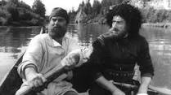
(6 (19) сентября 1914 — 15 октября 2009 года) — русский и советский поэт, прозаик, собиратель фольклора.
(6 (19) сентября 1914 — 15 октября 2009 года) — русский и советский поэт, прозаик, собиратель фольклора.
(6 (19) сентября 1914 — 15 октября 2009 года) — русский и советский поэт, прозаик, собиратель фольклора.
(6 (19) сентября 1914 — 15 октября 2009 года) — русский и советский поэт, прозаик, собиратель фольклора.
(6 (19) сентября 1914 — 15 октября 2009 года) — русский и советский поэт, прозаик, собиратель фольклора.
Роман «Угрюм-река»
Действие романа разворачивается в конце XIX — начале XX века вокруг семьи Громовых. Дед главного героя Данила Громов занимался разбоем и на этом разбогател. Умирая, он передал деньги своему сыну, открыв их происхождение.
Его сын, Пётр Громов, вложил средства в предпринимательство и воспитал в своём сыне Прохоре, главном герое романа, достойного наследника. Прохор Громов оказался человеком целеустремлённым, с сильным характером, что привело его к вершине богатства и власти в сибирском крае. Однако зло, содеянное дедом Данилой, казалось, преследует всю семью во всех поколениях. Несчастья в семье Громовых случаются одно за другим. Прохор, первоначально человек честный и нравственный, вязнет в болоте зла.

Slide 10
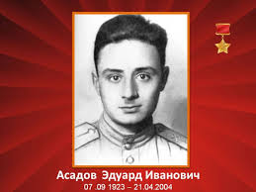
(6 (19) сентября 1914 — 15 октября 2009 года) — русский и советский поэт, прозаик, собиратель фольклора.
(6 (19) сентября 1914 — 15 октября 2009 года) — русский и советский поэт, прозаик, собиратель фольклора.
(6 (19) сентября 1914 — 15 октября 2009 года) — русский и советский поэт, прозаик, собиратель фольклора.
(6 (19) сентября 1914 — 15 октября 2009 года) — русский и советский поэт, прозаик, собиратель фольклора.
(6 (19) сентября 1914 — 15 октября 2009 года) — русский и советский поэт, прозаик, собиратель фольклора.
Не тот писатель оригинален, который никому не подражает, а тот, кому никто не в силах подражать.
В чём главный критерий таланта писателей? Количество знаний, наград, должностей? Количество книг иль хвалебных статей? Нет! Просто, наверно, число читателей.
Эдуард Асадов
Презентацию выполнила библиотекарь ГБОУ ДО СО СДДЮТ Полетаева Е.Л.

